Slide 1

ANÁLISE DE PERFIL DE ALUNOS DE ALTO DESEMPENHO UTILIZANDO
TÉCNICAS DE MINERAÇÃO DE DADOS
Kewerson Hugo
TADS 2013

Slide 2
AGENDA
A importância da Informação.
Descoberta de Conhecimento em Banco de Dados.
Técnicas de Mineração de Dados.
Metodologia.
Resultados.
Conclusão.

Slide 3
A importância da informação
O que são dados, informação e conhecimento?
A importância.
Utilidade da informação para a educação.
As dificuldades de obter informação.

Slide 4
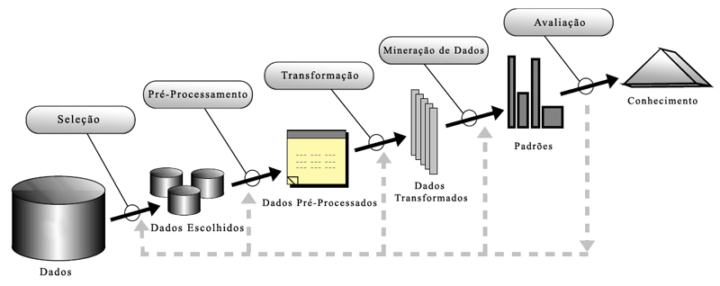
Descoberta de Conhecimento em Banco de Dados

Slide 5
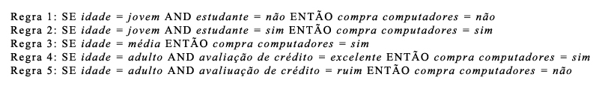
Técnicas de Mineração de Dados
Associação:

Slide 6
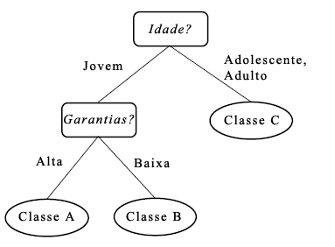
Técnicas de Mineração de Dados
Classificação:

Slide 7
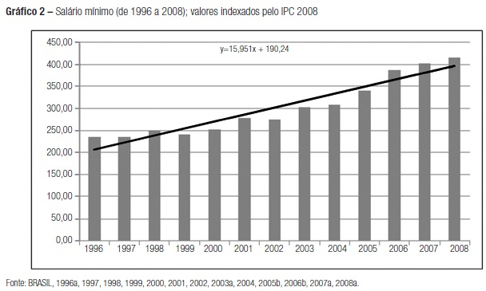
Técnicas de Mineração de Dados
Regressão:

Slide 8
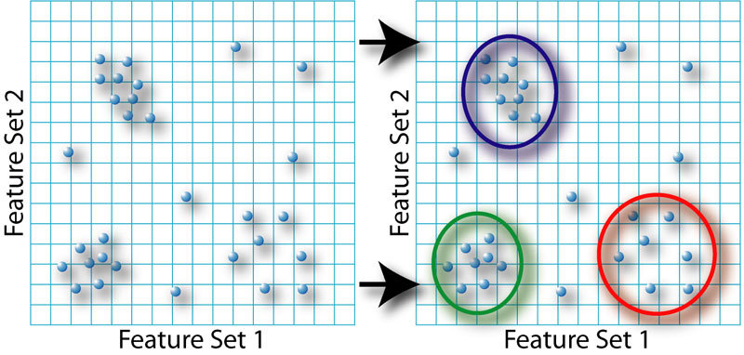
Técnicas de Mineração de Dados
Agrupamento:

Slide 9
Metodologia
Dados utilizados.
Hipóteses levantadas.
Kettle: Seleção e transformação dos dados.
Weka: Aplicação dos Algoritmos.

Slide 10
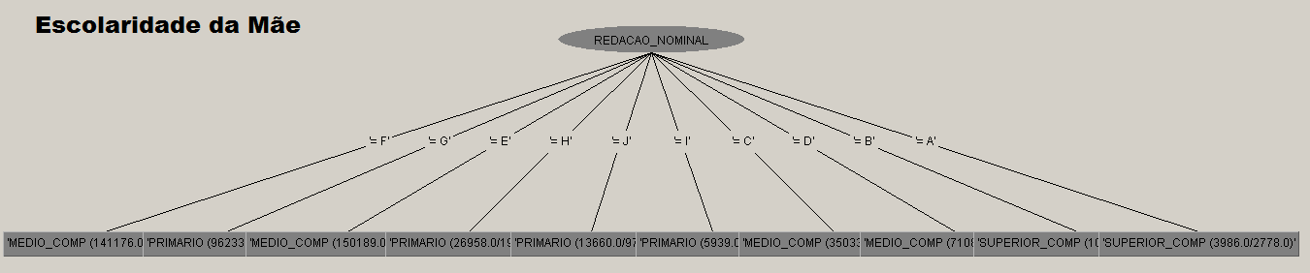
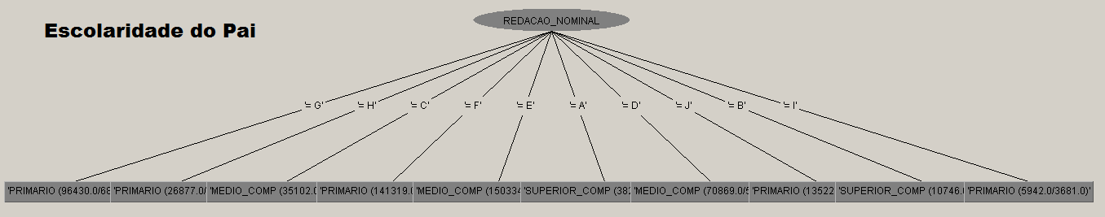
Resultados

Slide 11
Resultados
Resultado da aplicação do algoritmo de Classficação J48 relacionando a nota da redação com a escolaridade da mãe.
REDACAO_NOMINAL = F: MEDIO_COMP (141176.0/103514.0)
REDACAO_NOMINAL = G: PRIMARIO (96233.0/73472.0)
REDACAO_NOMINAL = E: MEDIO_COMP (150189.0/107623.0)
REDACAO_NOMINAL = H: PRIMARIO (26958.0/19450.0)
REDACAO_NOMINAL = J: PRIMARIO (13660.0/9767.0)
REDACAO_NOMINAL = I: PRIMARIO (5939.0/4061.0)
REDACAO_NOMINAL = C: MEDIO_COMP (35033.0/25207.0)
REDACAO_NOMINAL = D: MEDIO_COMP (71080.0/50422.0)
REDACAO_NOMINAL = B: SUPERIOR_COMP (10716.0/7849.0)
REDACAO_NOMINAL = A: SUPERIOR_COMP (3986.0/2778.0)

Slide 12
Resultados
Resultado da aplicação do algoritmo de Classficação J48 relacionando a nota da redação com a escolaridade da pai.
REDACAO_NOMINAL = G: PRIMARIO (96430.0/68749.0)
REDACAO_NOMINAL = H: PRIMARIO (26877.0/18019.0)
REDACAO_NOMINAL = C: MEDIO_COMP (35102.0/26046.0)
REDACAO_NOMINAL = F: PRIMARIO (141319.0/106257.0)
REDACAO_NOMINAL = E: MEDIO_COMP (150334.0/114003.0)
REDACAO_NOMINAL = A: SUPERIOR_COMP (3829.0/2692.0)
REDACAO_NOMINAL = D: MEDIO_COMP (70869.0/52532.0)
REDACAO_NOMINAL = J: PRIMARIO (13522.0/9094.0)
REDACAO_NOMINAL = B: SUPERIOR_COMP (10746.0/8112.0)
REDACAO_NOMINAL = I: PRIMARIO (5942.0/3681.0)

Slide 13
CONCLUSÕES

